Slide 1
Отчёт по лабораторной работе №4
Выполнили:
Небоваренков С. К.
Зверь В. В.
Проверили:
Профессор, д.т.н. Сидоренко Валентина Генадьевна
доцент, к.т.н. Сафронов Антон Игоревич

Slide 2
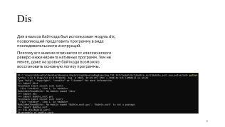
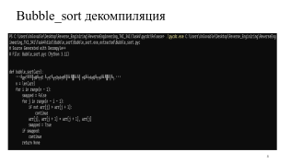
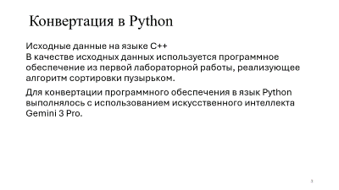
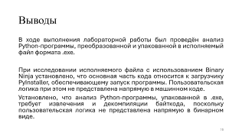
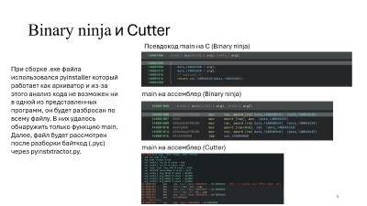
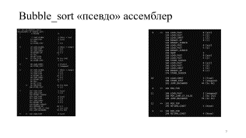
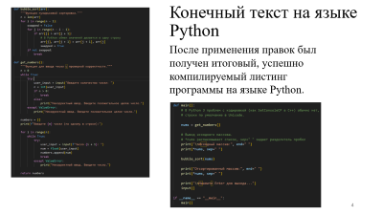
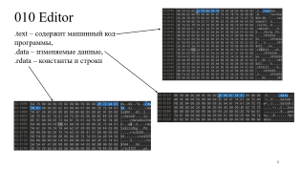
Оглавление
Слайд 6 − Dis
Слайд 3 − Конвертация в Python
Слайд 7 − Bubble_sort «псевдо» ассемблер
Слайд 4 − Конечный текст на языке Python
Слайд 8 − Bubble_sort декомпиляция
Слайд 5 −Binary ninja и Сutter
Слайд 9 − 010 Editor
Слайд 10 − Выводы

Slide 3
Конвертация в Python
Исходные данные на языке C++ В качестве исходных данных используется программное обеспечение из первой лабораторной работы, реализующее алгоритм сортировки пузырьком.
Для конвертации программного обеспечения в язык Python выполнялось с использованием искусственного интеллекта Gemini 3 Pro.

Slide 4
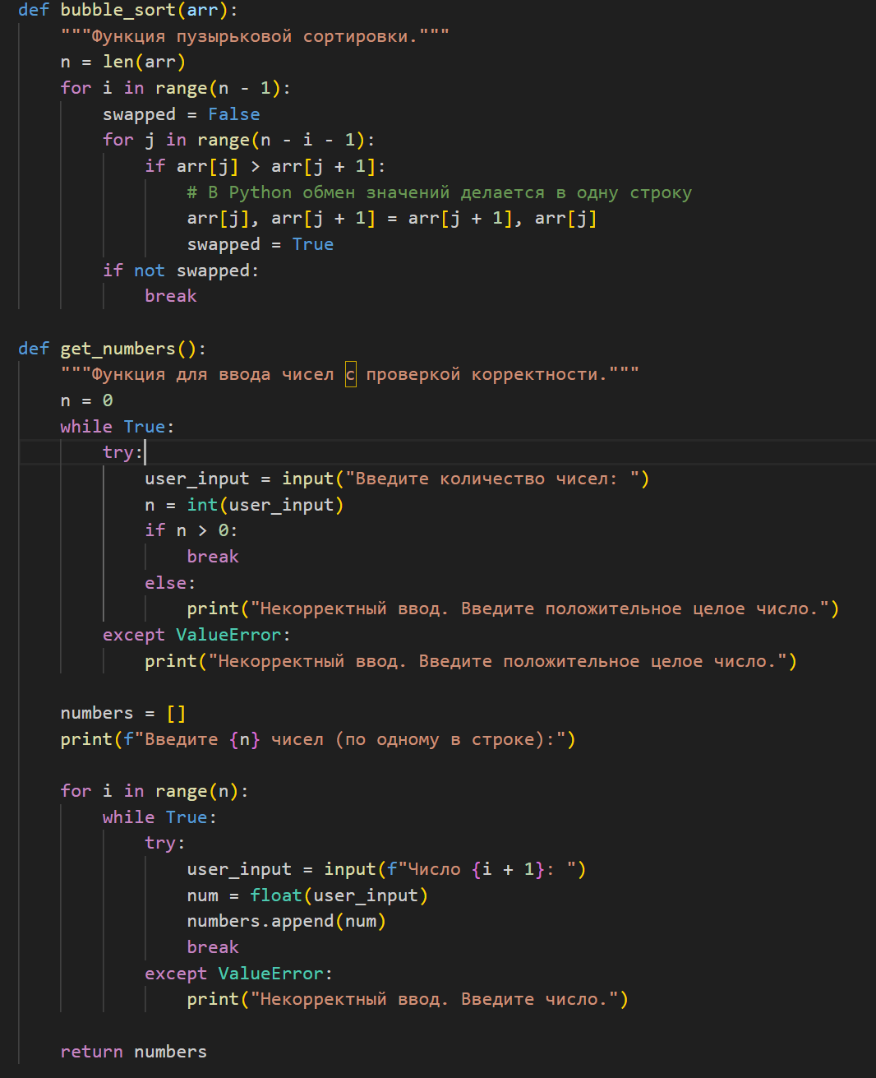
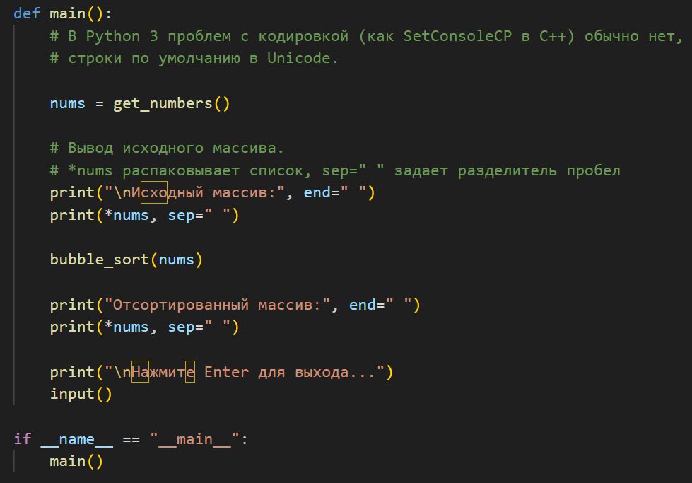
Конечный текст на языке Python
После применения правок был получен итоговый, успешно компилируемый листинг программы на языке Python.

Slide 5
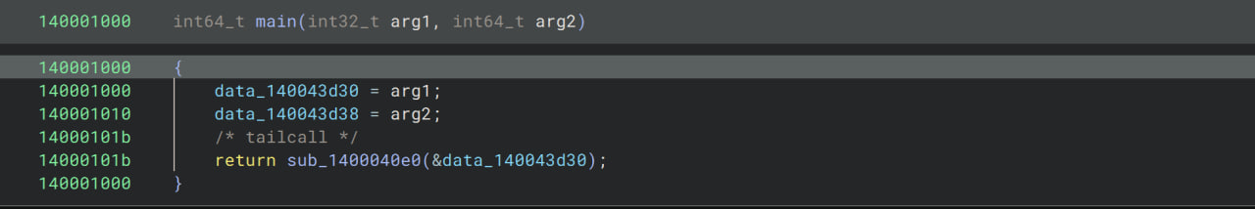
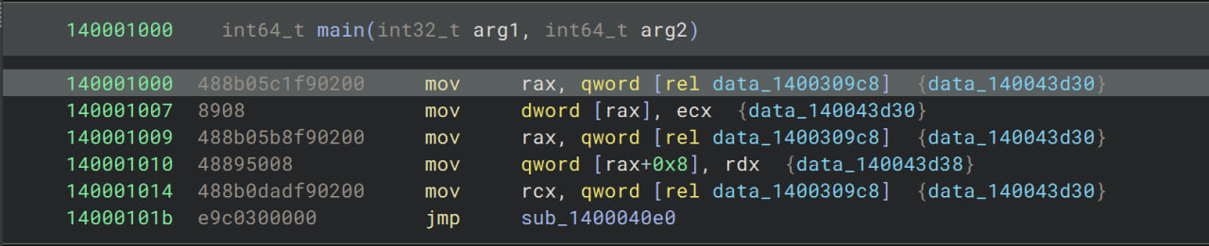
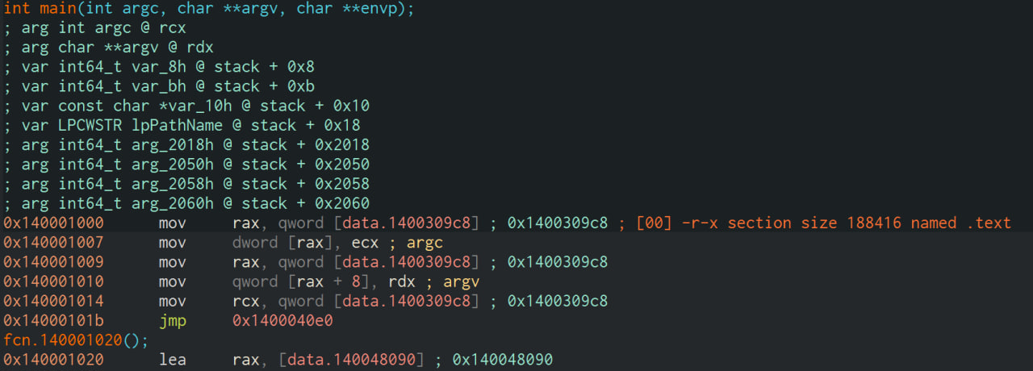
Binary ninja и Сutter
Псевдокод main на С (Binary ninja)
При сборке .exe файла использовался pyinstaller который работает как архиватор и из-за этого анализ кода не возможен ни в одной из представленных программ, он будет разбросан по всему файлу. В них удалось обнаружить только функцию main. Далее, файл будет рассмотрен после разборки байткод (.pyc) через pyinstxtractor.py.
main на ассемблер (Binary ninja)
main на ассемблер (Cutter)

Slide 6
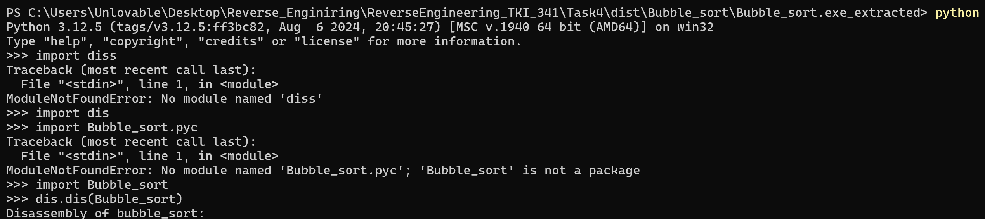
Dis
Для анализа байткода был использован модуль dis, позволяющий представить программу в виде последовательности инструкций.
Поэтому его анализ отличается от классического реверс-инжиниринга нативных программ. Тем не менее, даже на уровне байткода возможно восстановить основную логику программы.

Slide 7
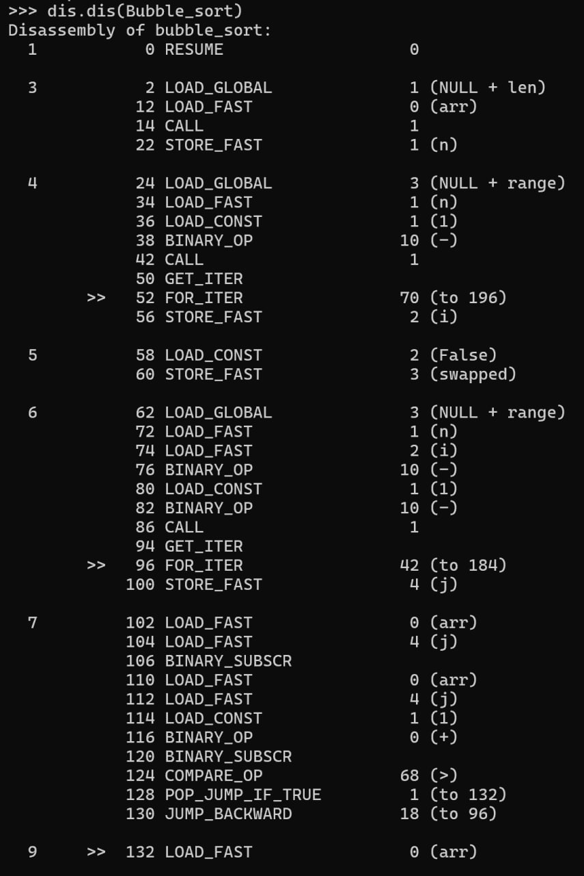
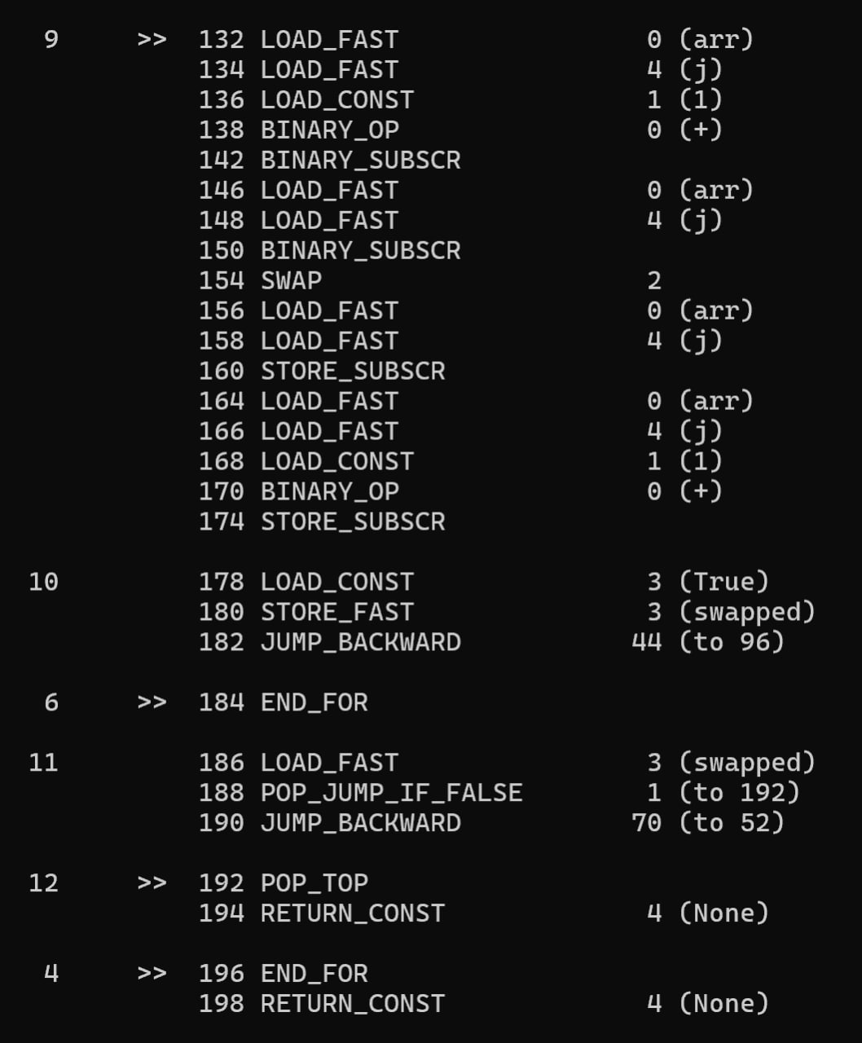
Bubble_sort «псевдо» ассемблер

Slide 8
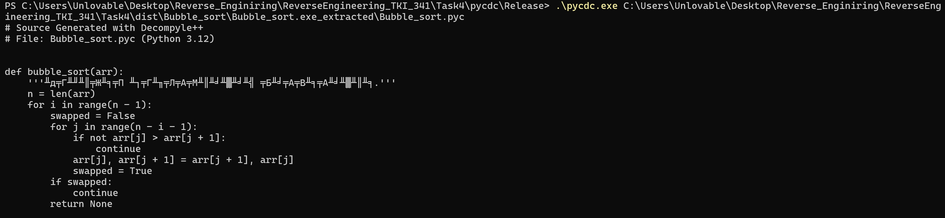
Bubble_sort декомпиляция

Slide 9
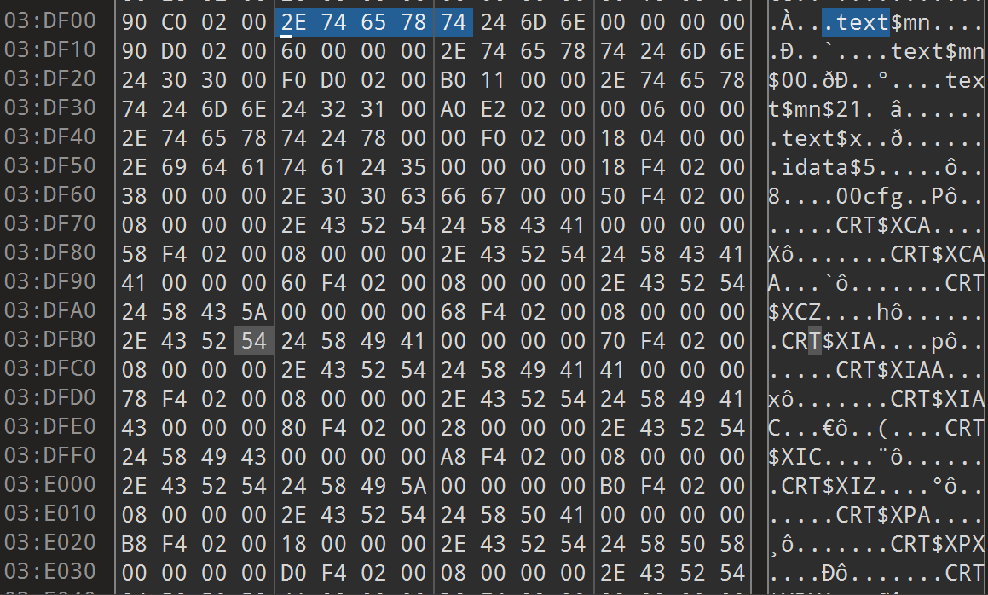
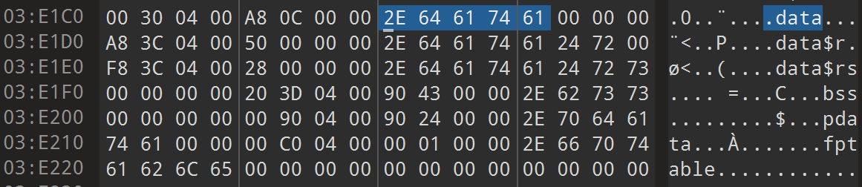
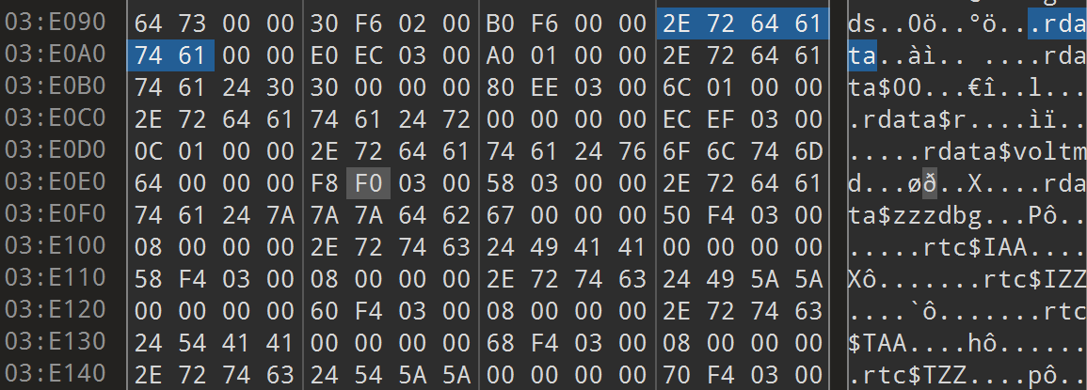
010 Editor
.text – содержит машинный код программы,
.data – изменяемые данные, .rdata – константы и строки

Slide 10
Выводы
В ходе выполнения лабораторной работы был проведён анализ Python-программы, преобразованной и упакованной в исполняемый файл формата .exe.
При исследовании исполняемого файла с использованием Binary Ninja установлено, что основная часть кода относится к загрузчику PyInstaller, обеспечивающему запуск программы. Пользовательская логика при этом не представлена напрямую в машинном коде.
Установлено, что анализ Python-программы, упакованной в .exe, требует извлечения и декомпиляции байткода, поскольку пользовательская логика не представлена напрямую в бинарном виде.

